Slide 1




Tuần 3, 4
Giữ gìn cho tương lai
HÀ NỘI 12 MÙA HOA

Slide 2



Tháng 1
Hoa đào

Slide 3
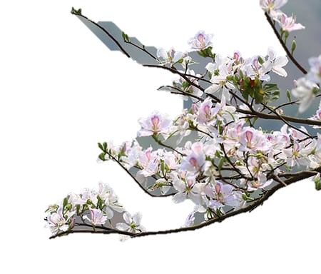
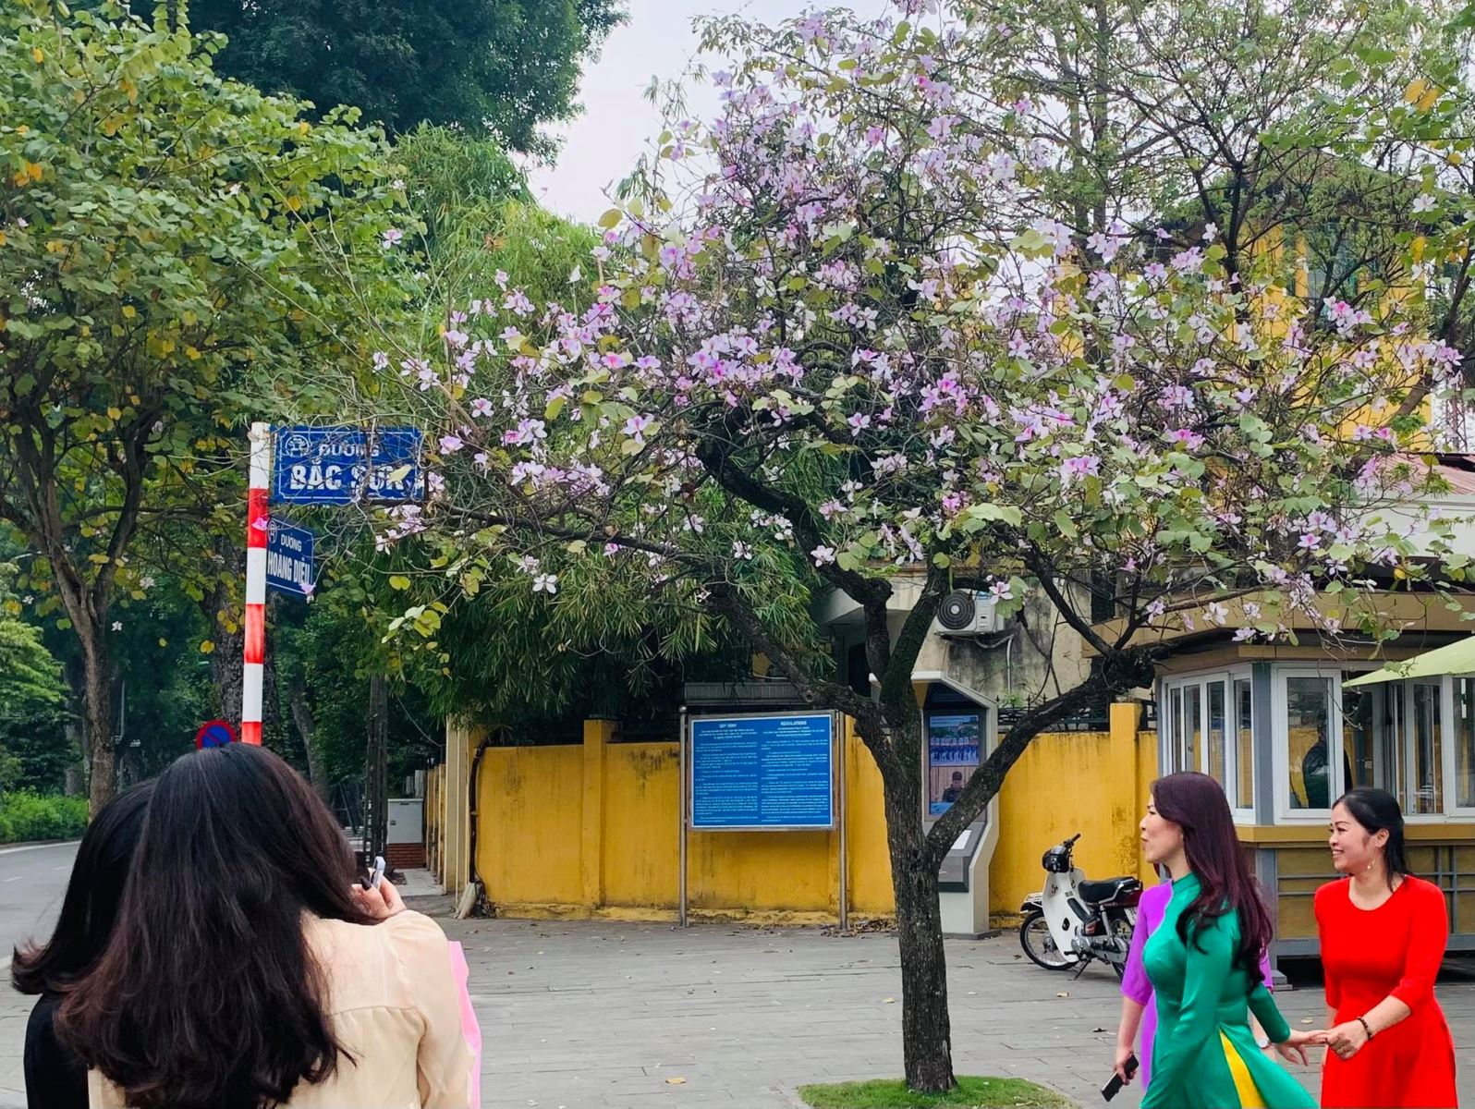
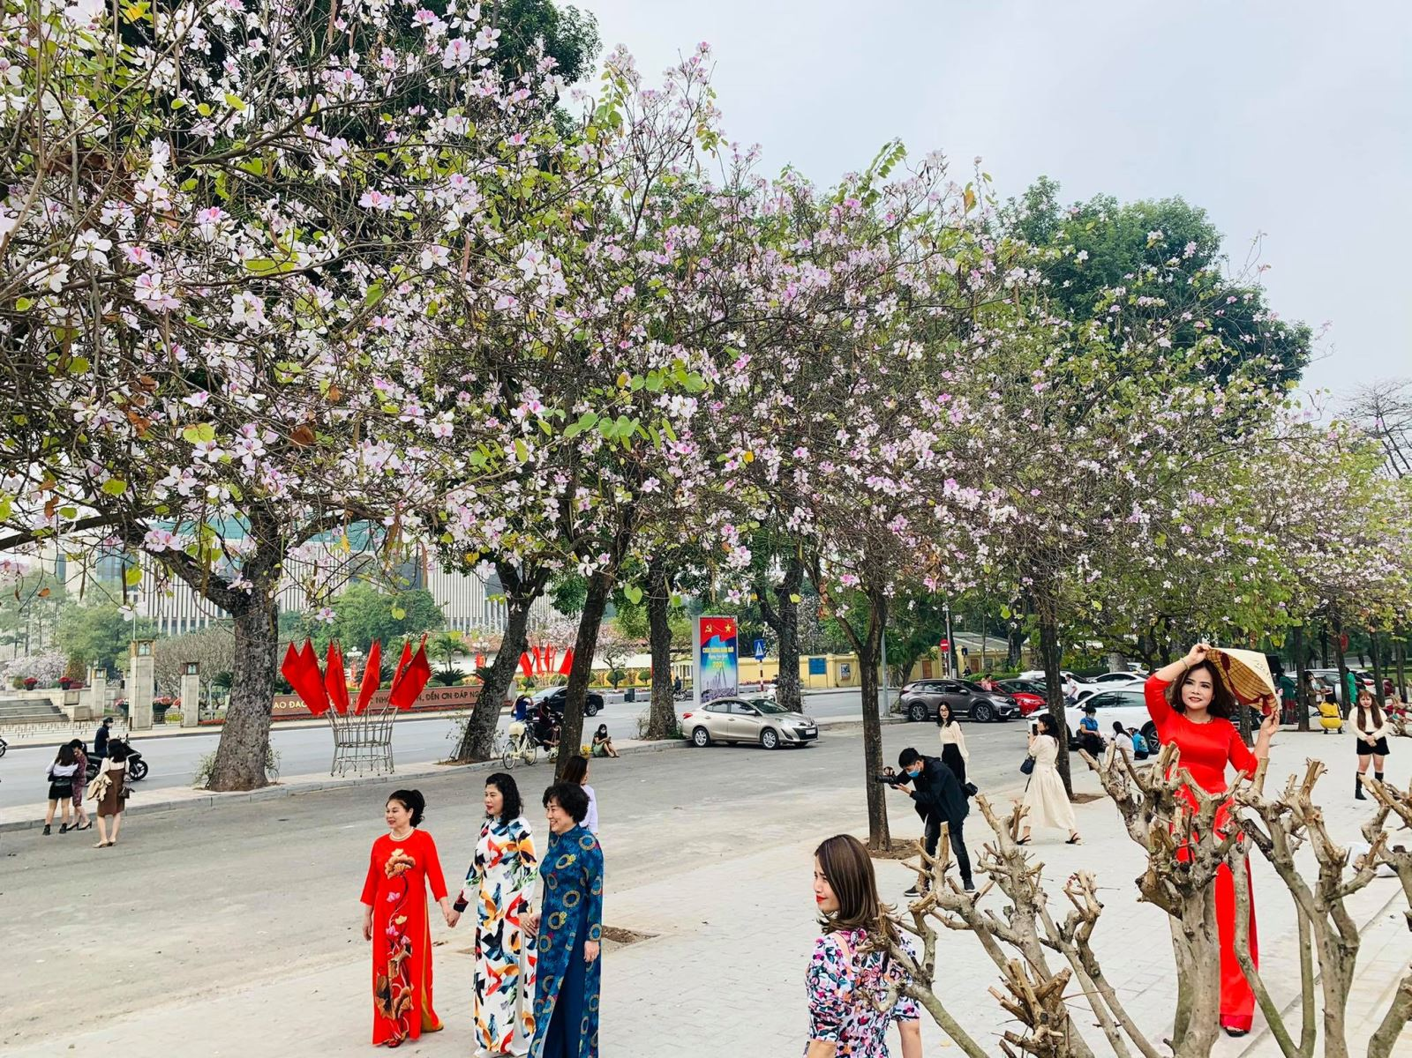
Tháng 2
Hoa ban tím biếc
phố phường

Slide 4

Tháng 3
Hoa sưa

Slide 5
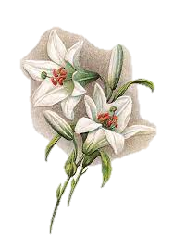
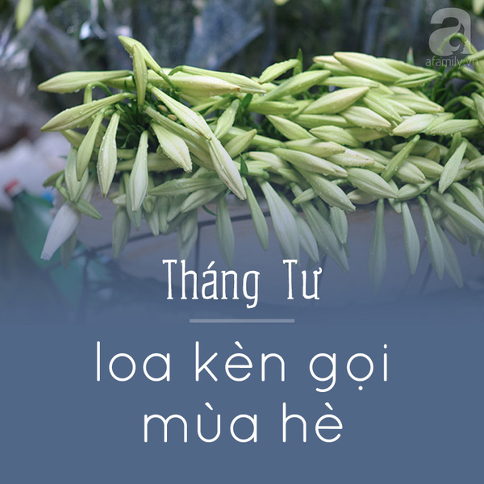

Hoa Loa Kèn

Slide 6
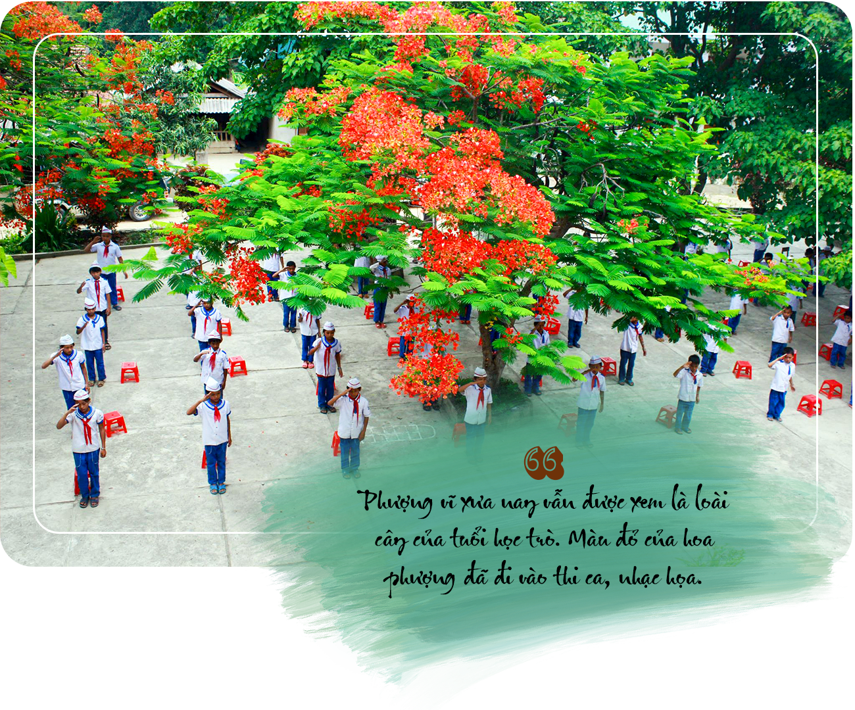
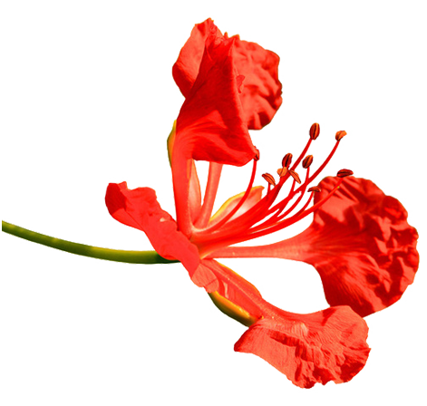
Tháng 5
Hoa Phượng

Slide 7
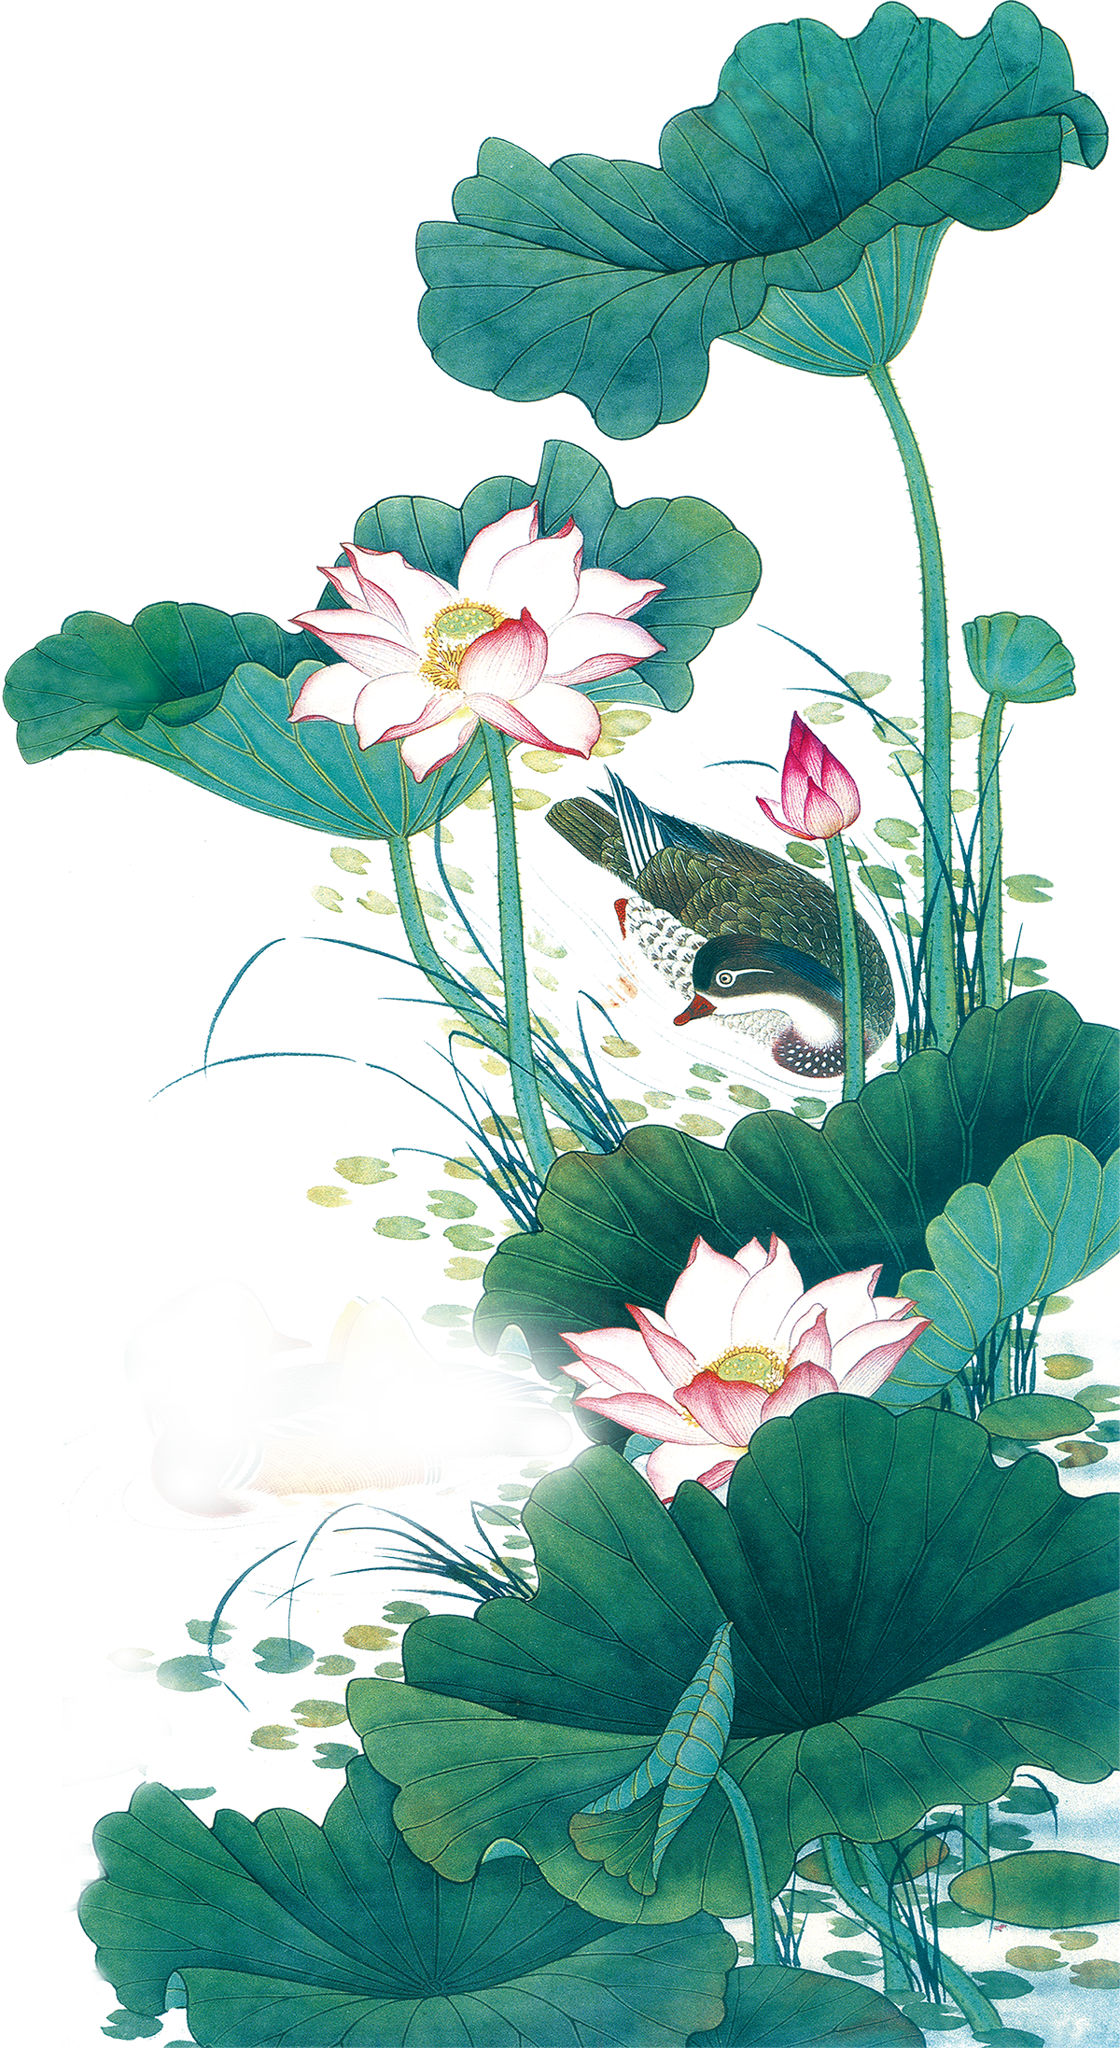

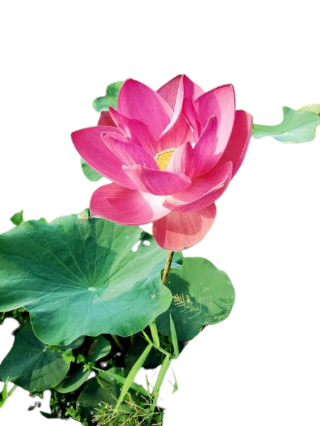
Tháng 6
Hoa sen

Slide 8
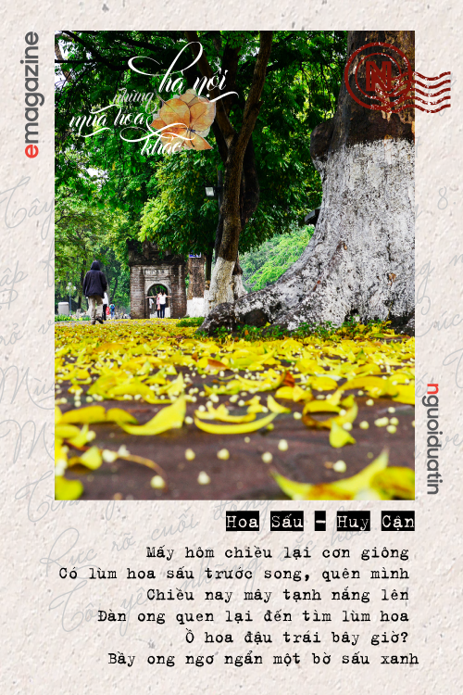

Tháng 7
Hoa Sấu

Slide 9
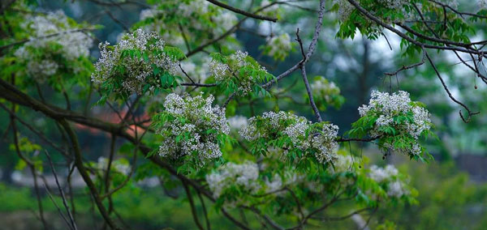

Tháng 8 - Hoa xoan

Slide 10
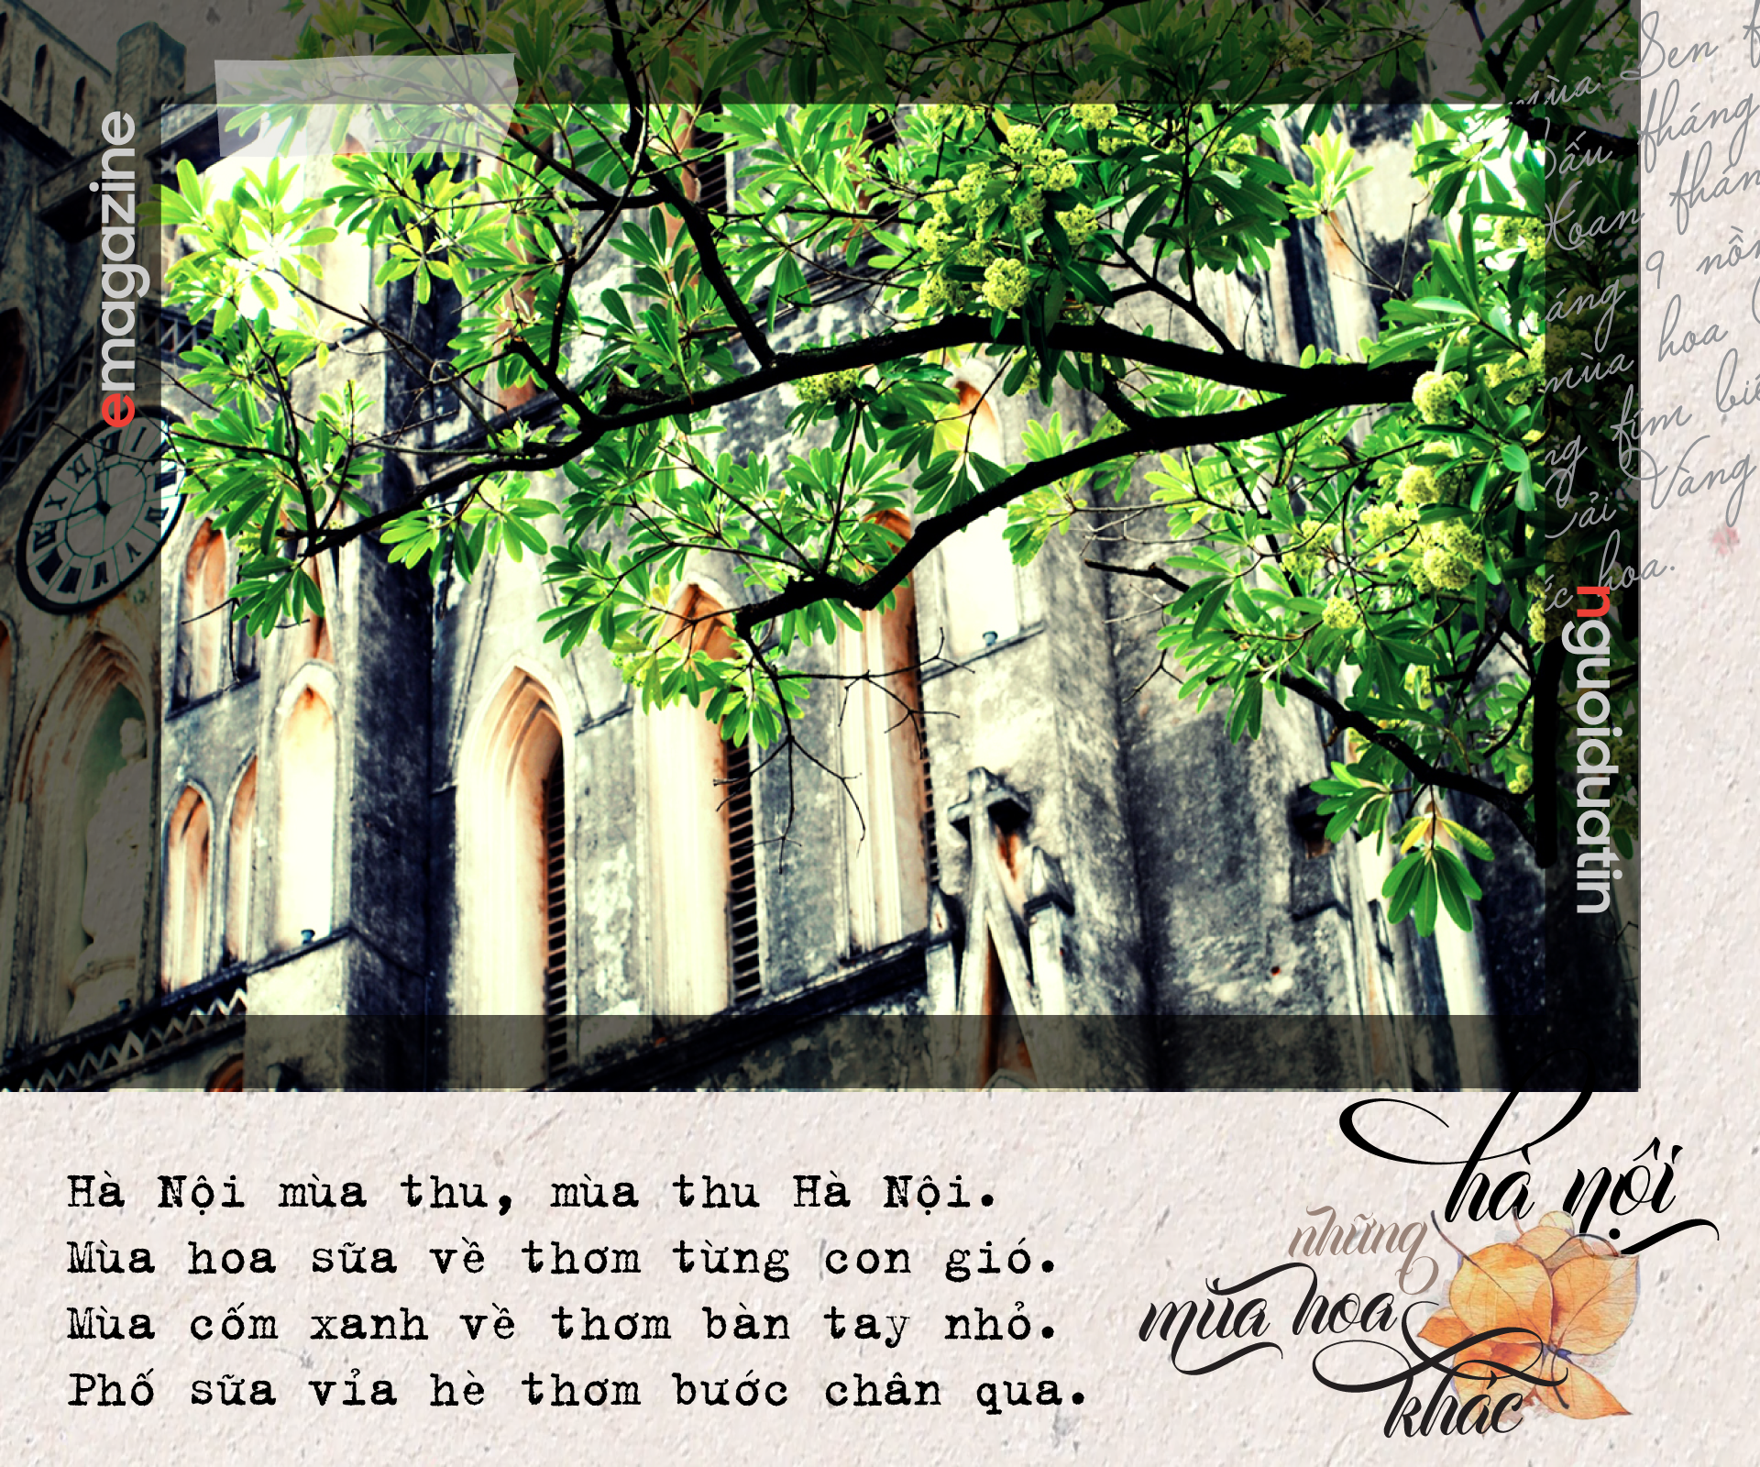
Tháng 9
Hoa sữa

Slide 11

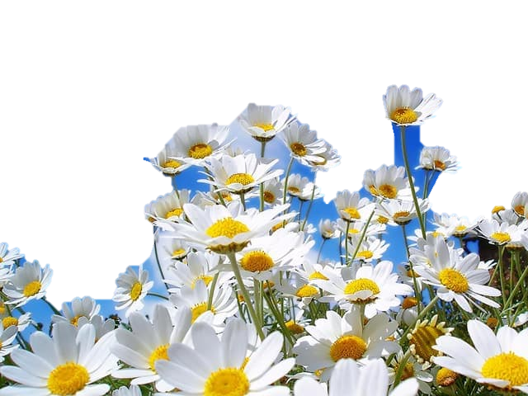
Tháng 10
Hoa cúc

Slide 12
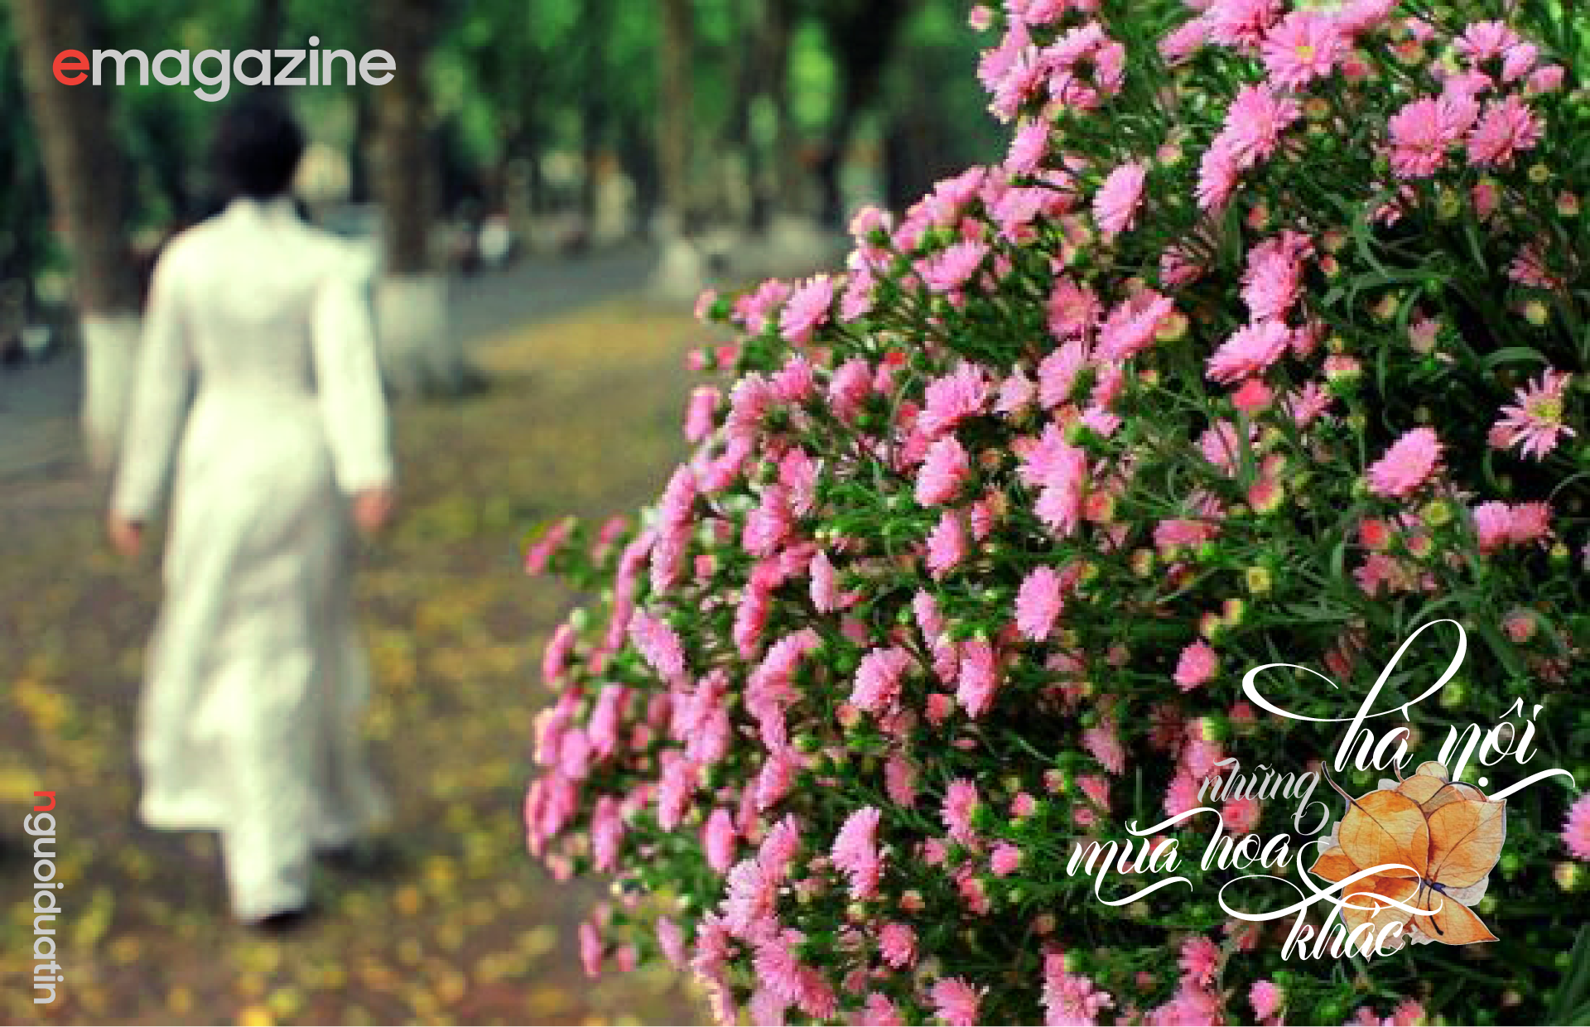

Tháng 11 – Hoa thạch thảo

Slide 13
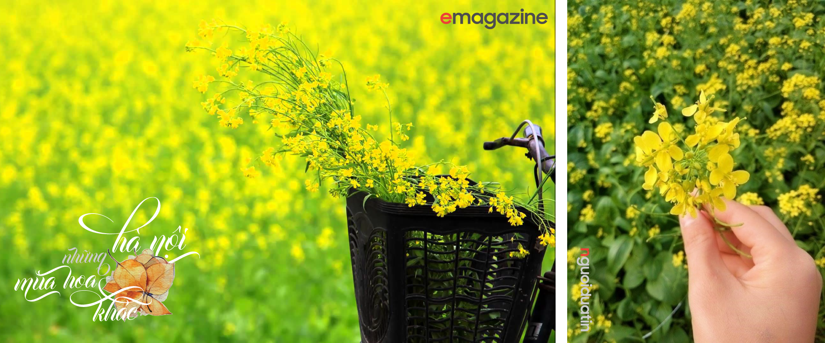
Tháng 12
Hoa Cải

